Slide 1
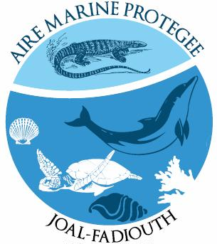
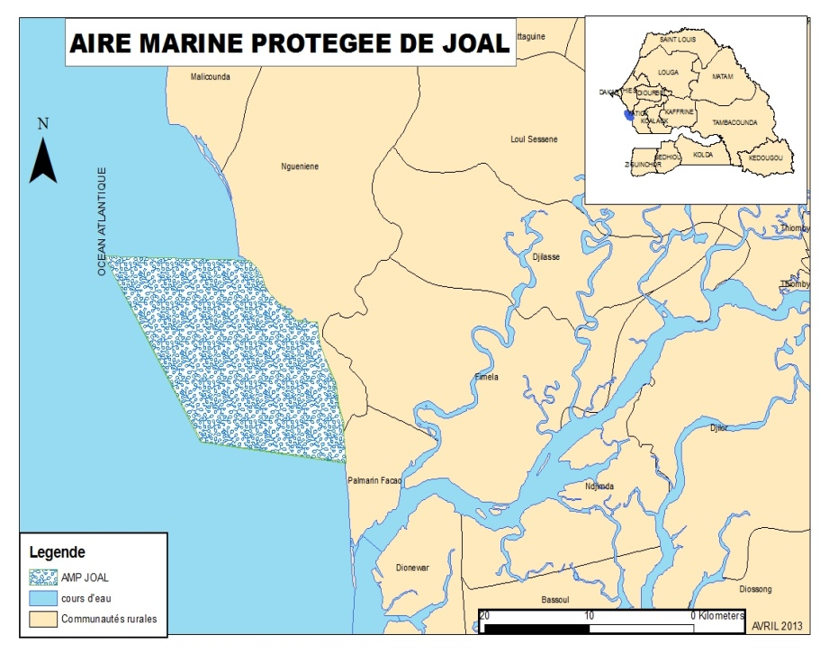
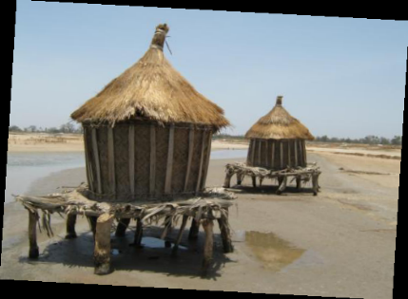
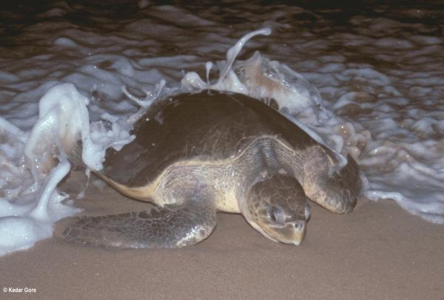
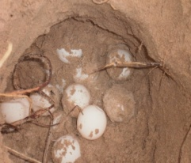
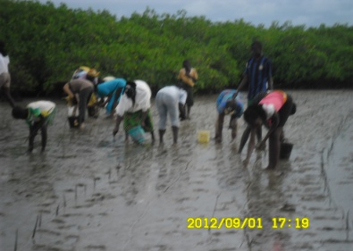
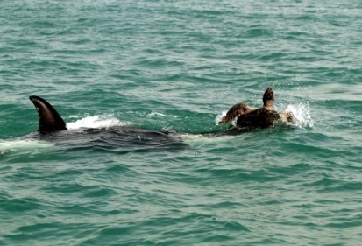
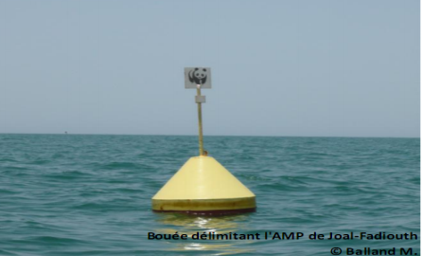
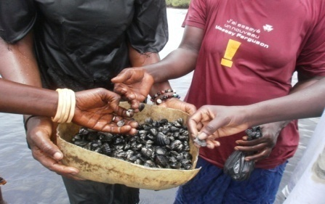
AIRE MARINE PROTÉGÉE DE JOAL-FADIOUTH
Date de création : 04 Novembre 2004 par décret n° 2004-1408.
Superficie : 17400 ha, comprenant les dépendances maritimes de la commune, le bras de mer et la mangrove.
Localisation : Région de Thiès, Département de Mbour.
OBJECTIFS DE CRÉATION
Conserver la biodiversité marine et côtière ;
Améliorer les rendements de la pêche ;
Améliorer les retombées socio-économiques de la population.
ESPÈCES PHARES OU EMBLÉMATIQUES
Tortue verte (Chelonia mydas) ;
Lamantin (Trichechus senegalensis) ;
Dauphin (delphinus delpis).
RICHESSES
Biologiques :
Flore: 40 espèces dont la Mangrove (Rhizophora et Avicennia), herbiers marins,algues marins…);
Avifaune:70 espèces dont 21 intégralement protégées;
Mammifères marins: dauphin , baleine , lamantin;
Reptile marin: tortue verte (Chelonia mydas), varan du Nil .
Poissons pélagiques et démersaux: environ 58 espèces identifiées dont 19 résidentes et 39 migratrices;
Invertébrés à forte valeur commerciale: arche (Anadara senilis) et huitre (Crassostrea gabar) ;
Poissons à forte valeur commerciale: Sardinelles (Sardinela sp.), Mérou (Epinephelus aenus), Mulet (Mugil sp.) et ethmalose (Ethmalosa fimbriata).
Patrimoine historique et culturel
Greniers sur pilotis ;
Amas coquillers et matériel archéologique ;
Musée Léopold Sédar Senghor ;
Mama Nguèdji (génie protecteur) ;
Cimetière mixte ;
Cimetière des « Grands Hommes » ;
Culte des Pangools: dizaines de sanctuaires et lieux de culte ( Baram, Koor o baal, Fassanda…);
Manifestations culturelles et folkloriques (danses, chants, séances de lutte…).
ACQUIS
Gouvernance participative ;
Reconversion de pêcheurs de tortues et de senneurs ;
Plan d’Aménagement et de Gestion et Business Plan disponibles ;
Remontée biologique (poissons): 26 espèces en 2006 et 58 en 2012.
.

